Slide 1
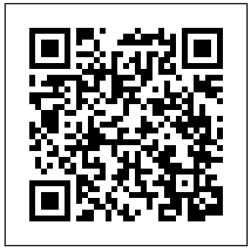
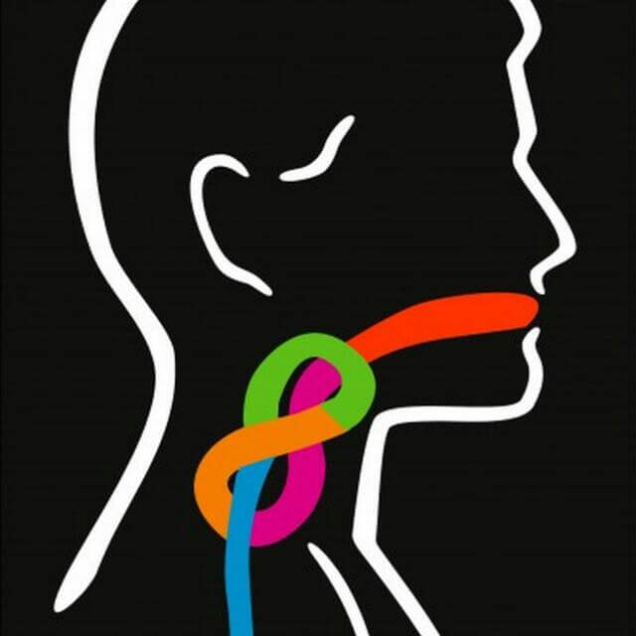

ATENEO
DISFAGIA
“El camino hacia una deglución segura”
Organiza:
Área de Nutrición
Área de kinesiología
Área de Docencia e Investigación

Slide 2

¿QUÉ ES LA DEGLUCIÓN?
Coordinada
Actividad Neuromuscular
Que incluyen
Faringe
Esófago
DISFAGIA - KINESIOLOGÍA
Cavidad Bucal
Desde la
Objetivo
Al estómago
Permitir que los alimentos sean transportados

Slide 3
FISIOLOGÍA
Mecanismo del complejo orofaringolaríngeo
Fuerza
DISFAGIA - KINESIOLOGÍA
Movimiento
Presión
En el proceso de la deglución hay una fase voluntaria y otra refleja
Reflejo Disparador Deglutorio
Base de la lengua
Pilares anteriores del velo de paladar
Pared faríngea posterior
Receptores

Slide 4
Es un trastorno deglutorio que implica una alteración en el transporte
del alimento o la saliva de la boca al estomago
DISFAGIA
DISFAGIA - KINESIOLOGÍA
La disfagia es un síntoma ocasionado por otra patología y no una enfermedad en sí.

Slide 5
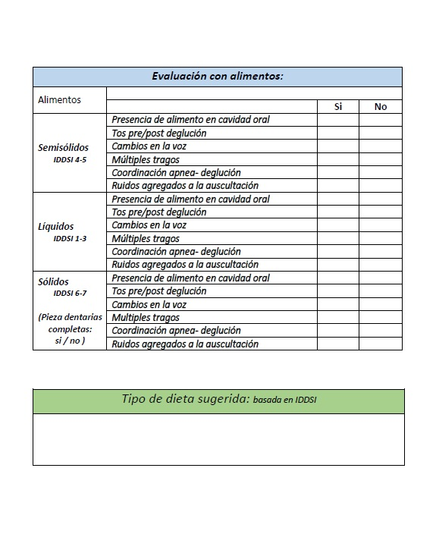
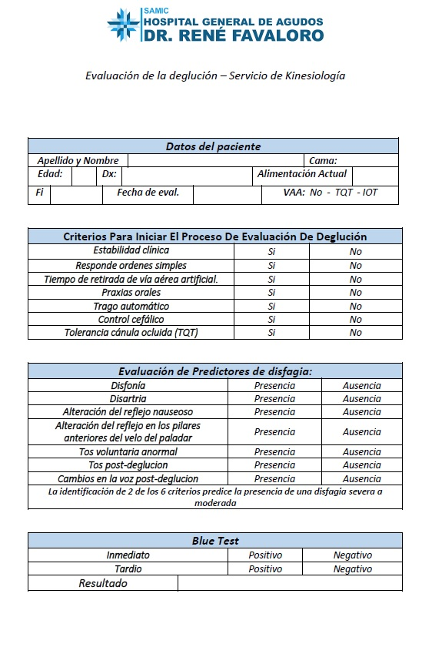

Slide 6
PASOS A SEGUIR EN LA EVALUACIÓN
TQT
IOT
Clínica
Clínica
Recomendación de dieta
Cánula ocluida
Positivo
Criterio de inicio
Tolerancia a Alimentos
Área de Nutrición
Predictores
-
Negativo
Blue test
Tratamiento Kinésico
+
24HS

Slide 7
Casos clínico paciente TQT
Masculino 45 años.
Dx: Neumonía bilateral por Sars Cov 2- SDRA.
5/6/21 Ingresa Servicio de Cuidados Progresivos. Iot/Arm + 1er ciclo prono (72h).
8/6 Ingreso a UTI.
Realiza 6 ciclos de prono.
6/7 TQT Percutánea Tracoe n°8 ( endocanula+balón+Psg).
7/7 Comienza periodos PSV.
11/7 TQT-T 02 Suplementario Entrenamiento de Praxias Facio Bucolinguales.
16/7 TQT-T 48hs - Blue test + .
17/7 Estimulación con aire comprimido por PSG.
20/7 Blue test – , periodos de Tqt/t cánula ocluida.
22/7 1eras 24 hs Tqt/t Cánula ocluida. Tolerancia semisólidos + líquidos.
23/7 Paciente Gcs 15/15 en VE Tqt/t cánula ocluida + 48hs.Tolerancia semisólidos + líquidos. DECANULACIÓN.

Slide 8
Casos clínico paciente IOT
Masculino 46 años.
DX: Neumonía Bilateral SARS COV 2 - SDRA.
ANT: 2016 Colecistectomía + Apendicectomía. 2019 Hernioplastia Umbilical.
1/7/21 Ingresa a Guardia, Cuidados Progresivos. VE aporte O2 MR 15lts.
12/7 UTI, CNAF + PRONO VIGIL.
16/7 IOT/ARM + 1er ciclo prono(48hs). Insuficiencia renal(diálisis) - Hmdi (Vasoactivos).
23/7 Vacación de sedación. Inicio de Weaning. Periodos cortos de Psv.
27/7 Primeras 12hs de Psv.
29/7 Extubación.
30/7 NO es posible prueba de deglución. AKM. Entrenamiento Praxias Facio Bucolinguales.
2/8 Prueba deglución +, tolerancia semisólidos.( 2-3 disparos x cuchara)
3/8 Prueba deglución +, buena tolerancia semisólidos. Líquidos poca cantidad con asistencia.
5/8 Prueba deglución +, buena tolerancia semisólidos y líquidos.

Slide 9
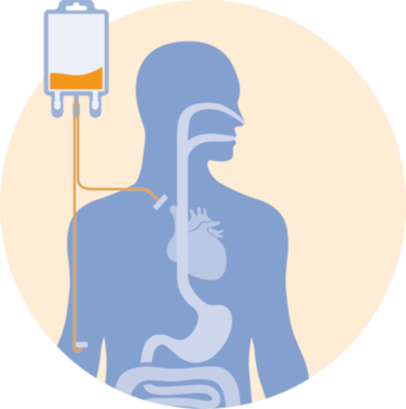
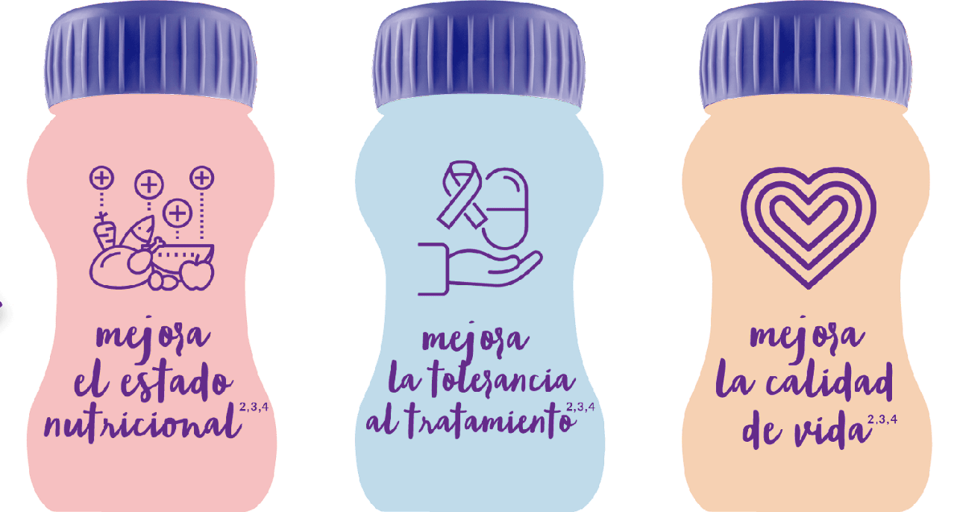
INTERVENCIÓN NUTRICIONAL EN DISFAGIA
GRAVEDAD DE LA ALTERACIÓN
Alteración de la EFICACIA
Pérdida de la capacidad de alimentarse y mantener un nivel óptimo de nutrición e hidratación.
DISFAGIA - NUTRICIÓN
Pérdida de la capacidad de realizar la ingesta sin peligro de que ocurra pasaje de alimento al sistema respiratorio.
Alteración de la SEGURIDAD
VÍA DE ALIMENTACIÓN
Enteral exclusiva
Mixta (enteral + oral)
Oral
INTERVENCIÓN TERAPÉUTICA NUTRICIONAL
Guía De Nutrición De Personas Con Disfagia, Centro De Referencia Estatal De Atención Al Daño Cerebral, Ministerio De Sanidad Servicios Sociales E Igualdad , 2017 España

Slide 10
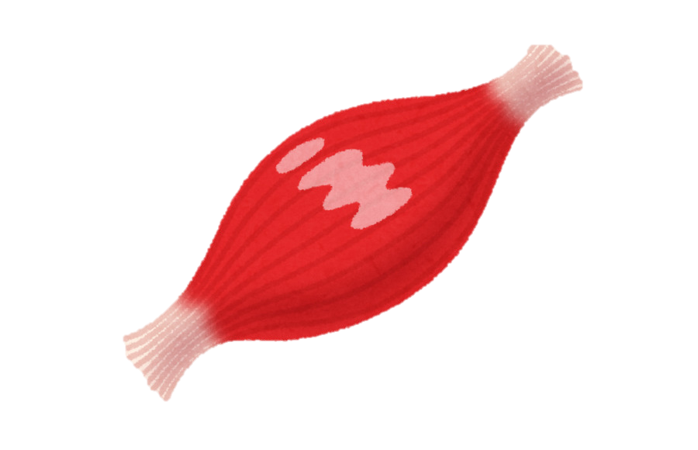
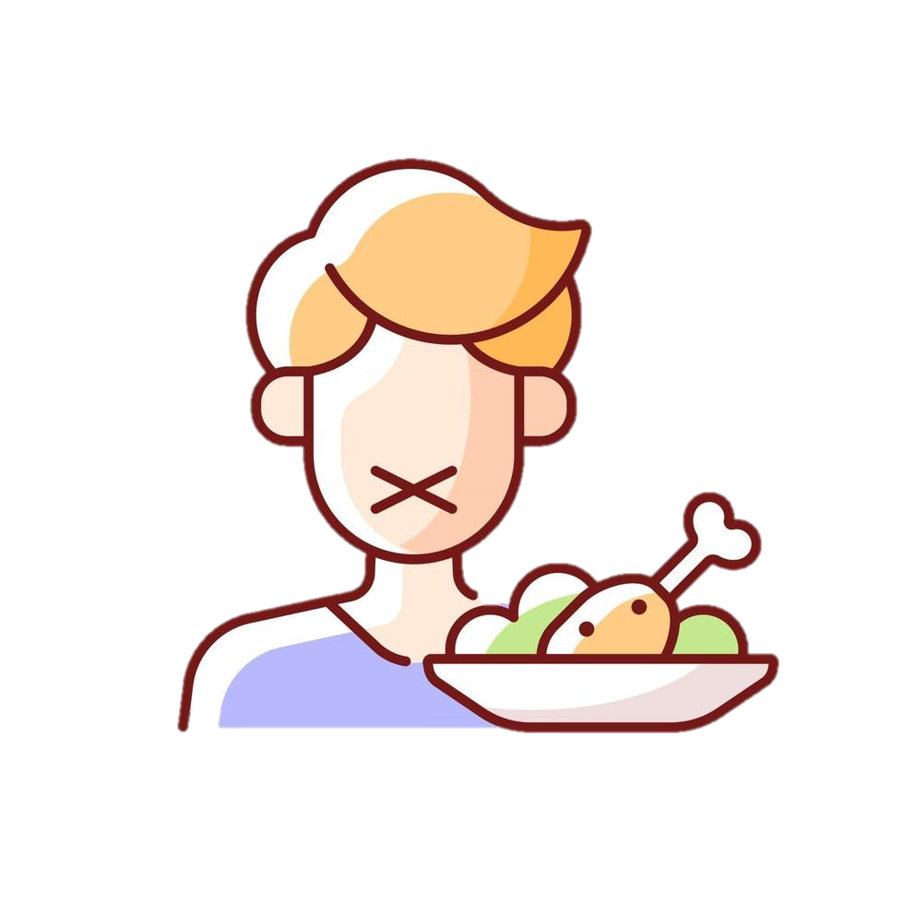
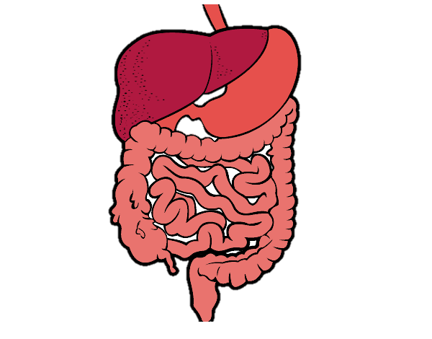


INTERVENCIÓN NUTRICIONAL TERAPÉUTICA
ADMISIÓN
VALORACIÓN NUTRICIONAL
DISEÑO DE PLAN DE ALIMENTACIÓN
DISFAGIA - NUTRICIÓN
Pérdida de Peso
MONITOREO
Cambios en la Ingesta
Síntomas GI
Capacidad funcional
EGRESO Y CONTROL POST ALTA
Aumento de las demandas MTB

Slide 11

Pérdida de Peso
Cambios en la Ingesta
VGS:B
GC
Síntomas GI
Capacidad funcional
DISFAGIA - NUTRICIÓN
Aumento de las demandas MTB
Pérdida de Peso
Cambios en la Ingesta
VGS:B
ÑN
Síntomas GI
Capacidad funcional
Aumento de las demandas MTB

Slide 12



DISEÑO DE PLAN DE ALIMENTACIÓN
REQUERIMIENTO NUTRICIONAL
IMC <30 = 25 calorías PA/1,2 gr de proteínas
IMC >30= 11 calorías PA/2 gr de proteínas
NUNCA RETIRAR LA SONDA DE ALIMENTACIÓN
DISFAGIA - NUTRICIÓN
BARRERAS PARA INGESTAS ADECUADAS DE ALIMENTOS:
Falta de apetito
Náuseas, vómitos
No le gusta la comida
Dificultad de masticación deglución
Estado mental cognitivo
PROMEDIO DE TIEMPO PARA INICIO DE UNA ALIMENTACIÓN POR VÍA ORAL ES DE 76 HS POST EXTUBACIÓN = 3,1 DÍAS.

Slide 13
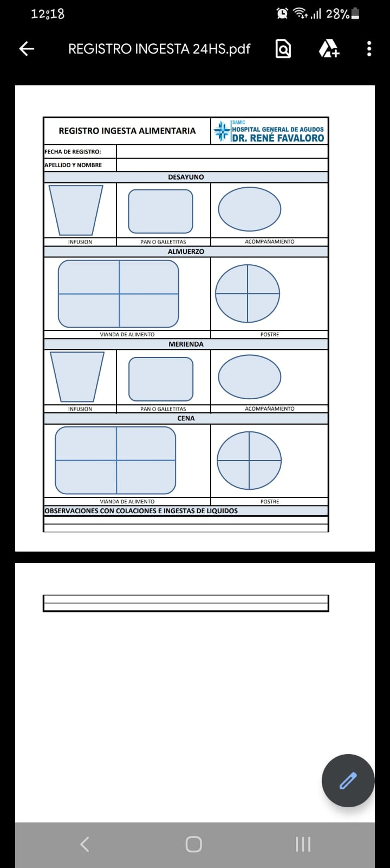
DISFAGIA - NUTRICIÓN

Slide 14

TRANSICIÓN NUTRICIONAL EFECTIVA
EL 50%DE LOS PACIENTES CON > 48HS EN ARM
VAN A TENER TRASTORNOS DEGLUTORIOS
< 50%
NE CONTINUA
DISFAGIA - NUTRICIÓN
EVALUACIÓN DE INGESTAS
50 - 70%
NE NOCTURNA
Fraccionado
Aumentar el aporte proteico/calórico
Alejado de las comidas
No más de 2 o 3 x día
70 – 80%
SNO
Protocolo De Inicio De Alimentación En pacientes Recién Extubado, Junio 2015, Bogotá Colombia

Slide 15
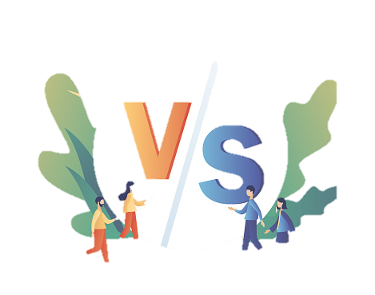




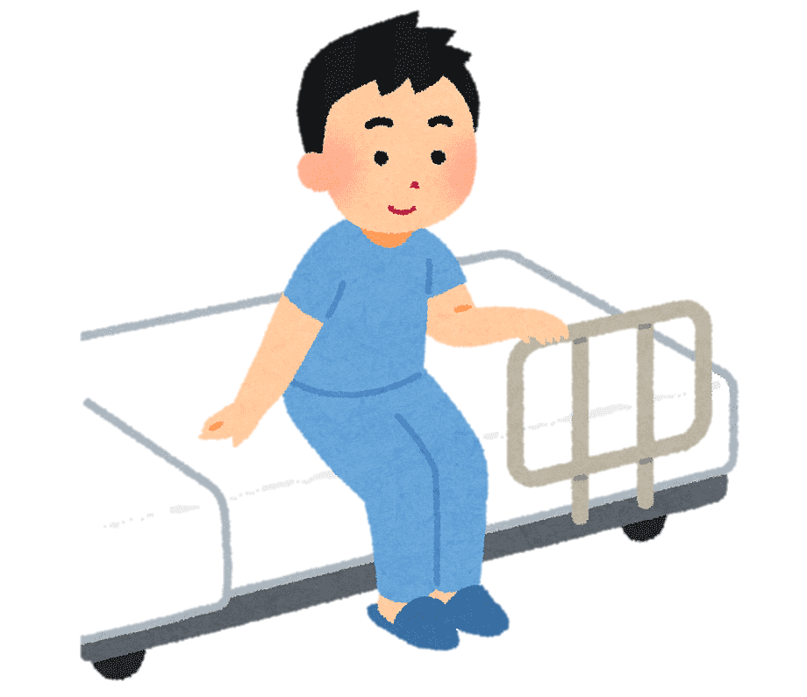
TIPIFICACIÓN DE MENÚS
INDICACIÓN DE DIETAS INDICADAS POR EL PROFESIONAL
COMPRENSIÓN DE LA INDICACIÓN POR PARTE DEL RESTO DEL EQUIPO
DISFAGIA - NUTRICIÓN
MUCHAS INSTITUCIONES CARECEN DE UN SISTEMA ÚNICO DE TIPIFICACIÓN DE CONSISTENCIA DE ALIMENTOS LO CUAL DIFICULTA LA COMPRESIÓN DE LA MISMA

Slide 16
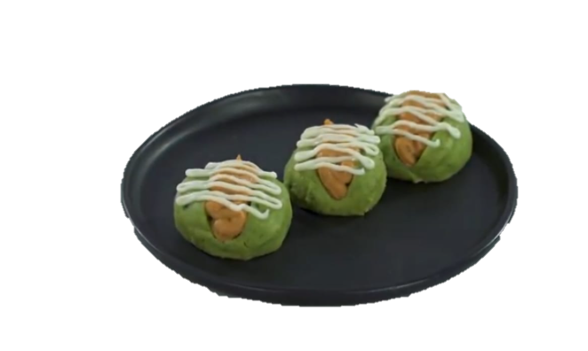
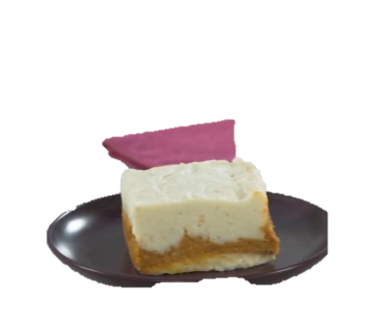
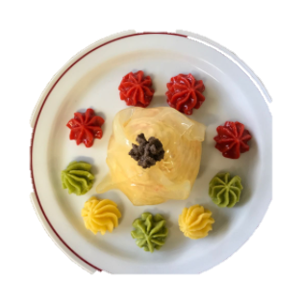
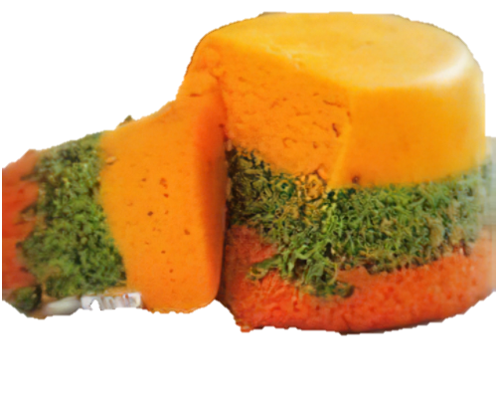
IMPORTANCIA DE CONSENSO EN DEFINICIÓN DE UNA TERMINOLOGÍA ESTANDARIZADA
La Iniciativa Internacional de Normalización de la Dieta para la Disfagia (IDDSI) creó terminología y definiciones estandarizadas a nivel mundial para alimentos con textura modificada y líquidos espesados ​​para mejorar la seguridad y el cuidado de las personas con disfagia.
Es imperativo que todos los proveedores de atención médica a nivel mundial implementen IDDSI, tanto para garantizar la seguridad del paciente como para mantener los estándares de práctica actuales.
La Academia de Nutrición y Dietética se complace en anunciar que a partir de octubre de 2021, IDDSI será la única dieta con textura modificada reconocida.
DISFAGIA - NUTRICIÓN

Slide 17

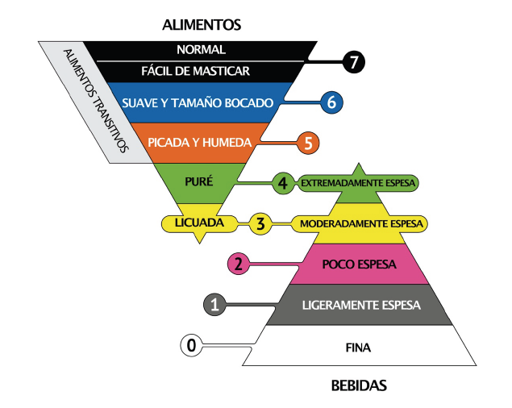


NORMAS IDDSI
IDDSI NO es una Prescripción.
DISFAGIA - NUTRICIÓN
Es una estandarización de “Terminología, descripción y métodos de prueba”.
IDDSI. https://iddsi.org/IDDSI/media/images/Translations/IDDSI_

Slide 18
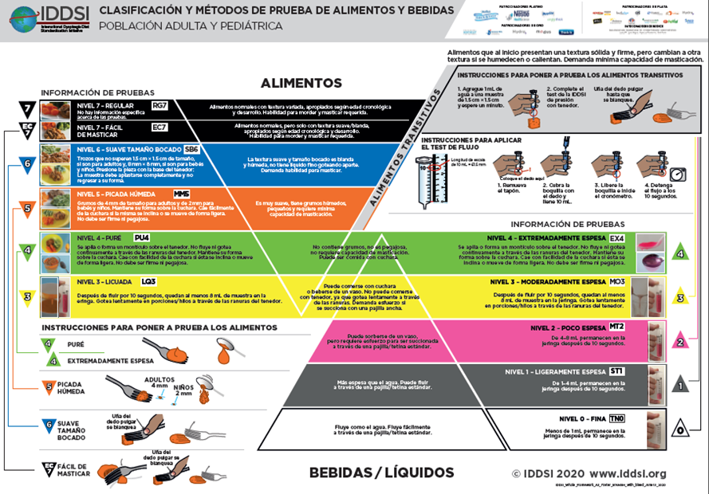
IDDSI
DISFAGIA - NUTRICIÓN

Slide 19

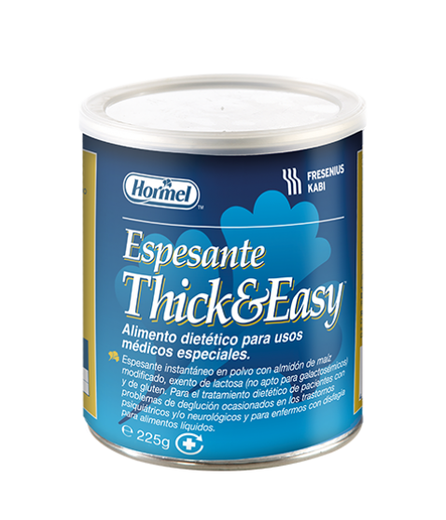
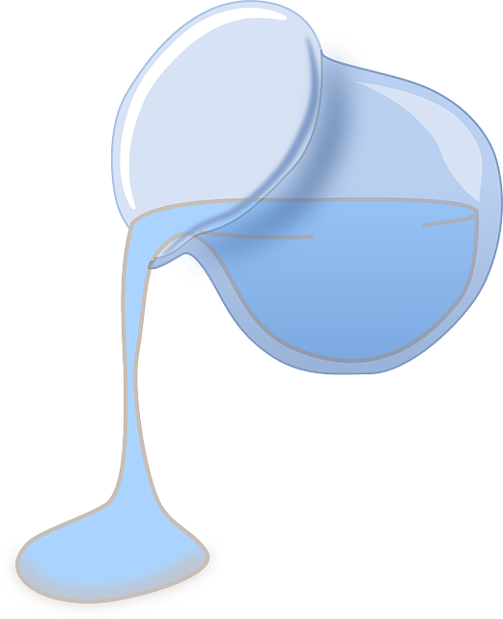
MODIFICACIÓN CONSISTENCIAS
DISFAGIA - NUTRICIÓN
Triturar luego de su elaboración
Incorporar líquido (agua, caldo, leche) hasta lograr una consistencia homogénea.
Adicionar la cantidad necesaria de espesante comercial para obtener el nivel de textura y/o viscosidad deseada de acuerdo a las normas IDDSI.

Slide 20
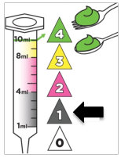
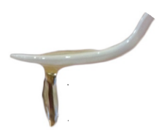
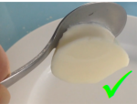
PRUEBAS
Cuantifica la categoría de movimiento del líquido residuo de una muestra líquida de 10 mL después de 10 segundos.
Niveles 0 al 4
Test de flujo de gravedad
DISFAGIA - NUTRICIÓN
Para alimentos de textura modificada
Niveles 3 y 4.
Test de goteo de tenedor o inclinación de cuchara
Para texturas suaves, firmes y sólidas.
Niveles 3 a 6.
Test de presión con tenedor o cuchara, con palillo y presión digital.
Las normas IDDSI no incluyen la cantidad de espesante que se debe agregar a cada preparación para lograr la viscosidad deseada.
IDDSI. https://iddsi.org/IDDSI/media/images/Translations/IDDSI_

Slide 21
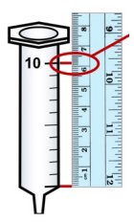
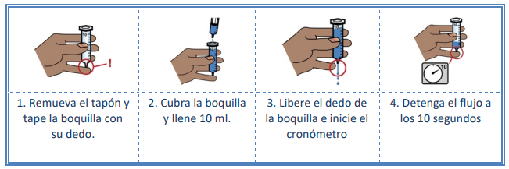
PRUEBA DE FLUJO IDDSI
-Para evaluar del nivel 0 hasta el nivel 4.
-Se emplea una jeringa de 10 mL con punta deslizable de 61.5 mm de longitud desde la línea de 0 mL hasta la línea de 10 ml.
VIDEO: 34:32 A 35:30
- El Test de flujo IDDSI (Niveles 0-3) permite valorar de modo más preciso bebidas y líquidos como salsas y suplementos nutricionales.
VIDEO: 35:40 a 36:08.
DISFAGIA - NUTRICIÓN
IDDSI. https://iddsi.org/IDDSI/media/images/Translations/IDDSI_

Slide 22



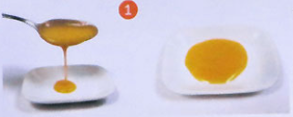
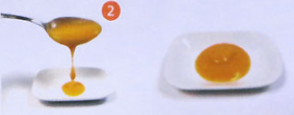
IDDSI: NIVELES DE CLASIFICACIÓN
Nivel 0. Fina:
Nivel 1-Ligeramente espesa
Nivel 2. Poco espesa
Fluye rápidamente como el agua
Puede ser ingerida mediante cualquier tipo de tetina, vaso o pajita, según proceda por edad y destrezas.
Es más espesa que el agua; fluye a través de una pajita, jeringa o tetina; requiere un poco más de esfuerzo que la textura líquida fina para ser ingerida.
Presenta una textura similar a la de fórmula infantil antireflujo.
En población pediátrica, bebida densa que reduce la velocidad de flujo. También se usa en población adulta cuando los líquidos finos fluyen muy rápido para ser controlados
Permanece de 1 a 4 ml en la jeringa luego de 10 segundos.
Se derrama de una cuchara con rapidez, pero de modo más lento que una bebida con textura fina. Es sorbible con pajita, aunque requiere esfuerzo para ser succionada.
Útil si el control lingüal se encuentra ligeramente reducido.
Permanece de 4 a 8 ml en la jeringa luego de 10 segundos
DISFAGIA - NUTRICIÓN
IDDSI. https://iddsi.org/IDDSI/media/images/Translations/IDDSI_

Slide 23
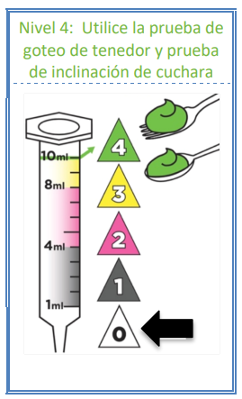
PRUEBA DE FLUJO IDDSI
DISFAGIA - NUTRICIÓN
El Test de flujo IDDSI (Niveles 0-3) permite valorar de modo más preciso bebidas y líquidos como salsas y suplementos nutricionales.
Para determinar la consistencia de las bebidas extremadamente espesas (Nivel 4), que no fluyen a través de una jeringa de 10 mL en 10 segundos y que son consumidas con mayor facilidad mediante cuchara, se recomienda la aplicación del Test de presión con tenedor y/o Test de presión con cuchara IDDSI.
IDDSI. https://iddsi.org/IDDSI/media/images/Translations/IDDSI_

Slide 24
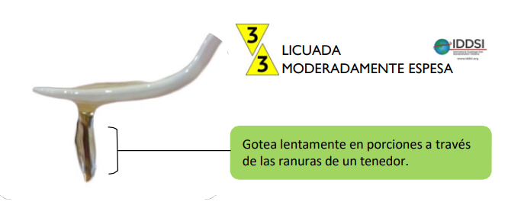
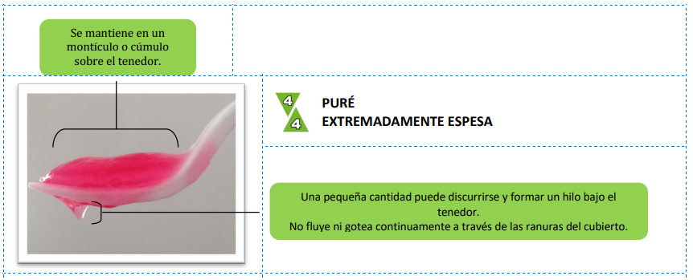
MÉTODOS DE PRUEBA A UTILIZAR CON EL MARCO DE LA IDDSI PARA ALIMENTOS
Prueba de goteo del tenedor
La textura de las bebidas espesas y alimentos líquidos (Niveles 3 y 4) puede evaluarse al determinar si discurre a través de las ranuras de un tenedor y comparar el resultado contra la descripción detallada de cada nivel.
DISFAGIA - NUTRICIÓN
IDDSI. https://iddsi.org/IDDSI/media/images/Translations/IDDSI_
Notes:
VIDEO:38:26 a 38:25.

Slide 25
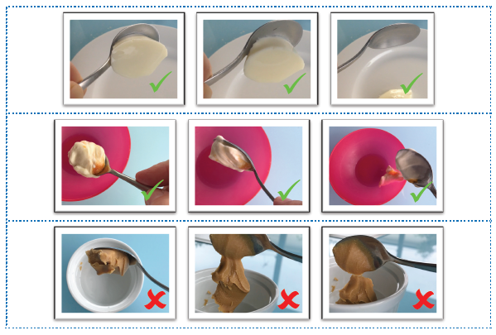
MÉTODOS DE PRUEBA A UTILIZAR CON EL MARCO DE LA IDDSI PARA ALIMENTOS
Prueba de inclinación de cuchara
Se emplea para determinar la adhesión (adhesividad) y habilidad de la muestra para permanecer junta (cohesividad).
Se usa principalmente para medir muestras en los Niveles 4 y 5.
Una cucharada llena de muestra debe:
-Ser bastante cohesiva para mantener su forma sobre la cuchara.
-Caer de la cuchara si ésta se inclina lateralmente, se sacude de modo ligero o se gira.
-Deslizarse de la cuchara con facilidad dejando una pequeña cantidad de alimento sobre el cubierto; la muestra no debe ser pegajosa.
-Dispersarse o caer de manera muy ligera sobre un plato plano.
DISFAGIA - NUTRICIÓN
IDDSI. https://iddsi.org/IDDSI/media/images/Translations/IDDSI_
Notes:
VIDEO: 41:53 a 42:13

Slide 26
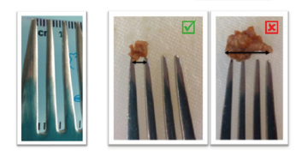
EVALUACIÓN DE LA TEXTURA DE ALIMENTOS SUAVES, FIRMES Y DUROS
Prueba para el cumplimiento del tamaño de las partículas de 4 mm:
En adultos el tamaño promedio de las partículas de los alimentos sólidos masticados previo a la deglución es de 2-4 mm .
Ranuras entre los dientes de un tenedor metálico estándar miden 4 mm.
Se usan para evaluar el tamaño de las partículas en el Nivel 5 - Picada y húmeda.
En pediatría se emplea como referencia el ancho de la uña del dedo meñique , para predecir el diámetro interno del tubo endotraqueal en la población pediátrica.
DISFAGIA - NUTRICIÓN
IDDSI. https://iddsi.org/IDDSI/media/images/Translations/IDDSI_

Slide 27
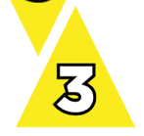


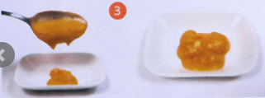
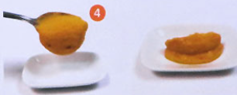
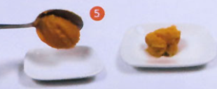
IDDSI: NIVELES DE CLASIFICACIÓN
Nivel 3 Licuada o moderadamente espesa
Nivel 4. Puré extremadamente espeso
Nivel 5. Picada y húmeda
Puede beberse en vaso o comerse con cuchara, pero no con tenedor.
Requiere cierto esfuerzo para ser succionada a través de una pajita. No logra amontonarse, formar capas o ser moldeada sobre un plato.
No necesita trituración o masticación, puede deglutirse directamente.
Presenta textura homogénea.
Permanece de 8 ml en la jeringa luego de 10 segundos.
Ejemplo: Puré de frutas, salsas y caldos, almíbar de frutas.
Normalmente se toma con cuchara, pero es posible hacerlo también con tenedor.
No puede beberse en un vaso.
No requiere masticación. Puede almacenarse, formar capas y puede ser moldeada.
Mantiene su forma sobre la cuchara. Muestra un movimiento muy lento bajo gravedad, a pesar de ello, no puede verterse.
Cuando la cuchara se inclina, cae en una sola cucharada de forma continua manteniendo su forma sobre el plato.
No tiene grumos. No es pegajosa. El líquido no se separa del sólido.
No requiere mordidas ni masticación, siendo adecuada si se siente dolor o fatiga al masticar o si hay falta de piezas dentales.
Puede comerse con tenedor o cuchara.
Podría servirse y ser moldeada (ejemplo: en forma de bola) sobre un plato.
Es blanda, húmeda, sin líquido fino aparente.
Contiene pequeños grumos visibles que se aplastan lentamente con la lengua.
No requiere mordidas pero sí mínima masticación. Adecuada si se siente dolor o fatiga al masticar o si hay falta de piezas dentales. Requiere de cierta fuerza lingual.
DISFAGIA - NUTRICIÓN
IDDSI. https://iddsi.org/IDDSI/media/images/Translations/IDDSI_

Slide 28
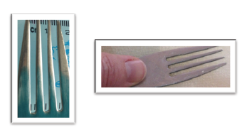
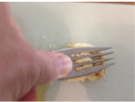
EVALUACIÓN DE LA TEXTURA DE ALIMENTOS SUAVES, FIRMES Y DUROS
Prueba para el cumplimiento del tamaño de las partículas de 15 mm
Para alimentos sólidos duros y suaves, se recomienda que el tamaño máximo de la muestra sea de 1.5 x 1.5 cm, coincidiendo con el ancho total de un tenedor estándar.
Las partículas con dimensión de 1.5 x 1.5 cm se recomiendan para el Nivel 6 - Suave y tamaño bocado, ya que reducen el riesgo asociado a asfixia por atragantamiento con comida.
Nivel 6: VIDEO 48:08 a 49:20
DISFAGIA - NUTRICIÓN
Prueba de presión con tenedor y prueba de presión con cuchara
El uso de un tenedor permite observar el comportamiento de una muestra de alimento cuando se le aplica presión con el cubierto. La presión ha sido cuantificada evaluando la fuerza requerida para hacer que la uña del dedo pulgar se blanquee de modo notable.
VIDEO: 44:49 a 45:44.
IDDSI. https://iddsi.org/IDDSI/media/images/Translations/IDDSI_
Notes:
Nivel 6: VIDEO 48:08 a 49:20//VIDEO: 44:49 a 45:44

Slide 29


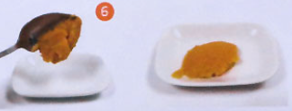
IDDSI: NIVELES DE CLASIFICACIÓN
Nivel 6. Suave y tamaño bocado
Nivel 7. Fácil de masticar
Alimentos transitivos
Puede comerse con tenedor.
Para cortar esta textura, no es necesario el uso de un cuchillo.
Requiere de masticación antes de ser deglutida.
Es suave, blanda y húmeda, sin líquido fino aparente
Piezas no mayores a 1,5 cm x 1,5 cm.
Alimentos cotidianos con textura suave o blanda adecuada a la edad y nivel de desarrollo.
Para comer se puede emplear cualquier método culinario.
No incluye alimentos duros, rígidos, con hebras, fibrosos, crujientes, que se desmenucen.
Requiere habilidad para morder, masticar y procesar oralmente alimentos suaves.
Alimentos que al principio presentan una textura (por ejemplo, sólida y firme) y que posteriormente cambian a otra.
Principalmente cuando se aplica humedad como agua o saliva, o se modifica la temperatura al aplicarles calor.
DISFAGIA - NUTRICIÓN
IDDSI. https://iddsi.org/IDDSI/media/images/Translations/IDDSI_

Slide 30

Comprometen la seguridad de la deglución.
ALIMENTOS A EVITAR
Alimentos a evitar | Ejemplo | Modificación consistencia
Alimentos con textura mixta | Leche con pan o magdalenas Sopa de arroz o fideos Yogurt con frutas | Procesar hasta obtener consistencia homogénea y agregar espesan.
Alimentos que desprenden líquidos | Frutas: naranjas, mandarina, sandía, melón | Procesar hasta obtener consistencia homogénea y agregar espesan.
Alimentos que pueden fundirse o derretirse | Helados, gelatinas | Agregar espesan.
Alimentos que se desmenuzan en la boca | Galletas, hojaldre, bizcochos | Procesar con agua o leche hasta obtener consistencia homogénea y agregar espesan.
Alimentos pegajosos o que se alojen en la boca | Leche condensada, miel, pan | Agregar espesan// Procesar con agua o leche hasta obtener consistencia homogénea y agregar espesan.
Alimentos resbaladizos | Arvejas | Procesar con agua o caldo hasta obtener consistencia homogénea y agregar espesan.
Alimentos que no forman bolo | Arroz, legumbres, arvejas | Procesar con agua o caldo hasta obtener consistencia homogénea y agregar espesan
DISFAGIA - NUTRICIÓN
Disfagia orofaríngea: soluciones multidisciplinares. Con 36 recetas elaboradas en el Hospital Universitario Príncipe de Asturias

Slide 31
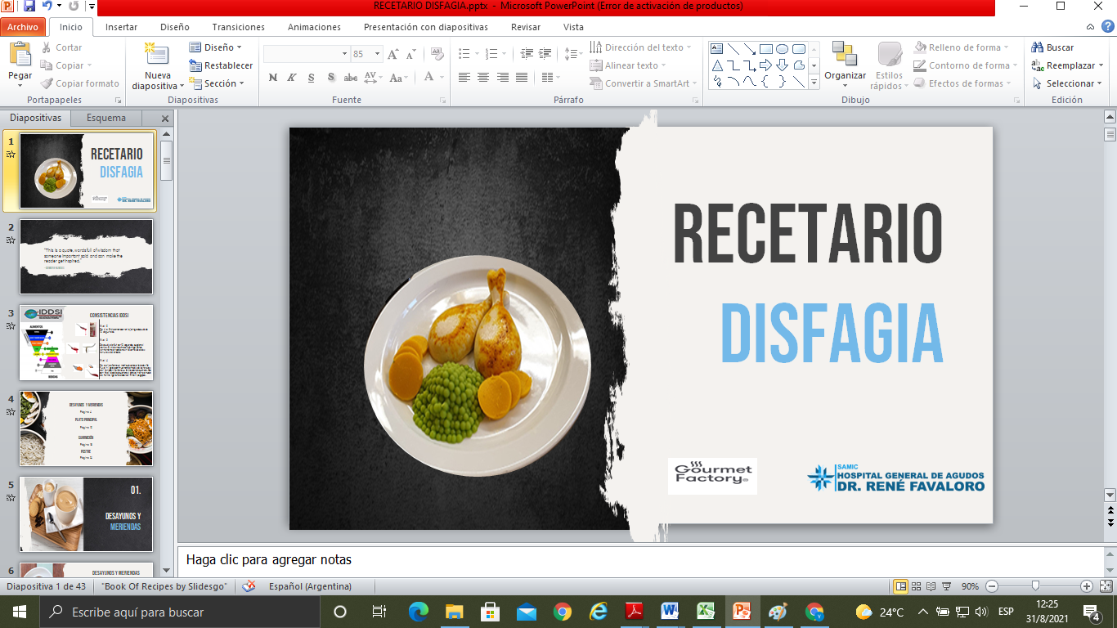
RECETARIO DISFAGIA FAVALORO
DISFAGIA - NUTRICIÓN

Slide 32
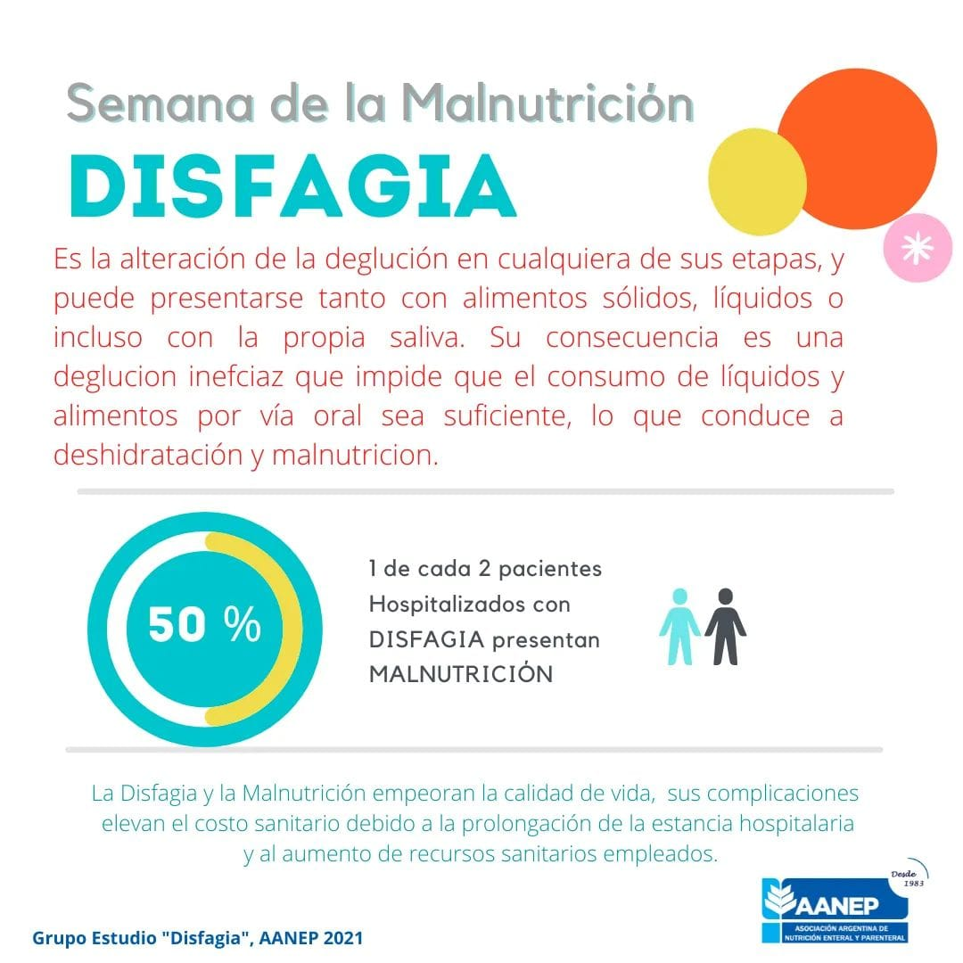
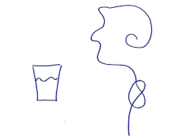
NUTRICIÓN EN TODO MOMENTO
EN UCI: SN ADECUADO, EVALUACIÓN DE DEGLUCIÓN.
POST UCI: EVALUACIÓN DE INGESTA, TRANSICIÓN EFECTIVA, NE HASTA CUBRIR EL 70% REQUERIMIENTO
EN CASA: SEGUIMIENTO NUTRICIONAL, SUPLEMENTO ORAL, REHABILITACIÓN
DISFAGIA - CONCLUSIÓN
DISFAGIA Y LA MALNUTRICIÓN
Empeoran la calidad de vida;
ESTANCIA HOSPITALARIA
COMPLICACIONES
REINGRESO
MORBIMORTALIDAD
COSTOS y RECURSOS SANITARIOS
Grupo de Estudio “disfagia”, AANEP2021

Slide 33


Slide 34
GRACIAS!!!
OCTUBRE 2021

